Slide 1


ОБРАЗОВАНИЕ БЕЗ ГРАНИЦ
Организация дистанционного обучения
в цифровой образовательной среде МЭО

Slide 2

МЭО. Миссия компании
Реализация социальных проектов, направленных на поддержку систем образования субъектов РФ
Создание безопасной цифровой образовательной среды, формирование цифровой грамотности (сетевой компетентности)
Обеспечение доступности качественного образования, в том числе для организации дистанционного обучения для всех категорий обучающихся, в том числе обучающихся с ОВЗ, высокомотивированных и одаренных детей
Обеспечение условий для организации персонифицированного образовательного процесса обучающихся в соответствии с их образовательными потребностями и способностями, перспективными запросами региональной экономики
Выстраивание системы непрерывного профессионального педагогического роста

Slide 3









МЭО. Комплекс решений
Интуитивные инструменты
Кроссплатформенное решение
Облачные технологии
Цифровой контент для 1-11 класса
Лицензионное
ПО
Кадры
Комплекс образовательных услуг и сервисов
Современные образовательные
технологии

Slide 4
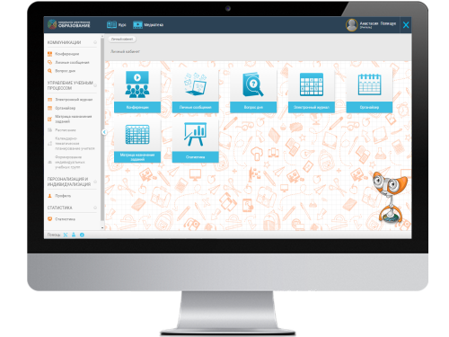
МЭО. Цифровая образовательная среда. Основные характеристики
Интуитивность
Персонализация
Междисциплинарность
Мотивация к познанию
Позитивная социализация
Формирование навыков
и компетенций XXI века
Мониторинг образовательного процесса
Проектная и учебно-исследовательская деятельность
Формирующая и констатирующая система оценивания
Совместная деятельность и сотрудничество

Slide 5

Цифровая образовательная среда МЭО
Представление теоретического материала в разных формах (текст, мультимедиа, интерактивность и др.);
Освоение учебного материала обучающимися организована через деятельность;
Создание успешности учащихся (персонализация, индивидуализация, коммуникация со всеми участниками образовательного процесса, социализация, навыки
и компетенции XXI века и т.д.)

Slide 6


Мэо. Образование без границ
Непрерывное профессиональное развитие
и формирование сетевого профессионального педагогического сообщества
Сельские школы
Школы, находящиеся в труднодоступных районах
Соотечественники
за рубежом
МАССОВАЯ ШКОЛА
Обучение детей с ОВЗ
Семейное обучение
Самообразование
Школы,
показывающие
стабильно низкие
результаты
Одарённые и высоко-мотивированные дети
Обучающиеся с низкой мотивацией к учению
Дополнительное образование
Дошкольное образование
Дистанционное обучение
Школы, показывающие
стабильно высокие
результаты
Среднее Профессиональное Образование
Подготовка
к ОГЭ,ЕГЭ, ВПР
Репетитор-онлайн

Slide 7
МЭО. Дистанционное обучение в школах россии
ЦИФРОВАЯ ОБРАЗОВАТЕЛЬНАЯ СРЕДА МЭО
Система организации и управления образовательным процессом:
- Органайзер
Матрица назначения индивидуальных заданий
Индивидуальная образовательная траектория
Система оценивания
И др.
Цифровой образовательный контент:
Учебные онлайн курсы 1-11 класс
Онлайн курсы для дошкольников 3-7 лет
Цифровые инструменты для организации коммуникаций:
Система видеоконференций
Мессенджер

Slide 8

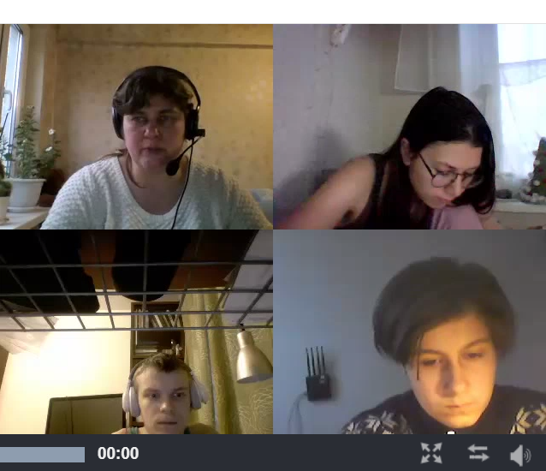
Модели организации образовательного процесса в условиях дистанционного обучения
Модели
Смешанное обучение
«Перевёрнутый класс»
Фронтальная работа
Онлайн уроки с классом
Лекция на поток
Персонализация учебной деятельности обучающихся:
Назначение через «Матрицу» ДЗ, ЗОО + проверка
*ЗОО – Задание с открытым ответом, *ДЗ – Домашнее задание

Slide 9
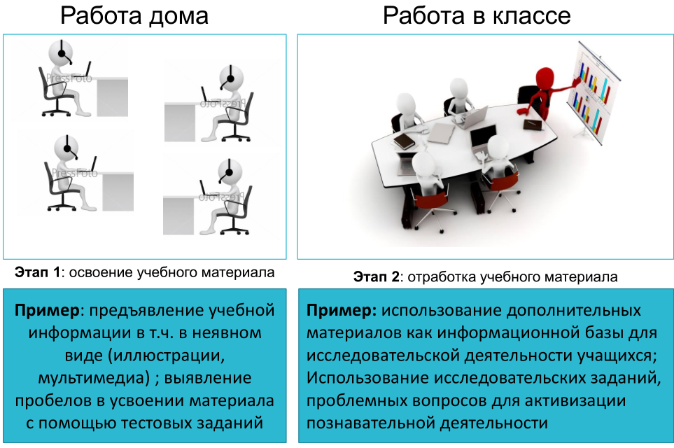
Модели организации онлайн-уроков
ОНЛАЙН-УРОК
Классическая модель
Структура урока в соответствии со ФГОС:
мотивирование на учебную работу;
актуализация знаний;
целеполагание;
поиск путей решения проблемы;
решение проблемы;
коррекция;
самостоятельная работа с использованием полученных знаний;
объяснение домашнего задания;
оценивание;
рефлексия учебной деятельности.
Перевернутый класс
Работа дома
Работа онлайн с учителем

Slide 10
Модели организации онлайн-уроков
ОНЛАЙН-УРОК
КЛАССИЧЕСКАЯ МОДЕЛЬ –
КЛАССНО-УРОЧНАЯ СИСТЕМА
(фронтальная работа)
«ПЕРЕВЕРНУТЫЙ КЛАСС»
КЛАССИЧЕСКИЙ
«ПЕРЕВЕРНУТЫЙ КЛАСС»
«ПЕРЕВЕРНУТЫЙ КЛАСС»
С ДЕЛЕНИЕМ НА ГРУППЫ
Учитель объясняет новый материал, закрепляет новый материал, организует проверку усвоения учебного материала, задает домашнее задание
Учитель проверяет домашнее задание, отрабатывает во время онлайн урока изученный материал

Slide 11
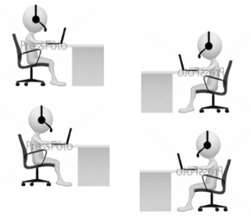
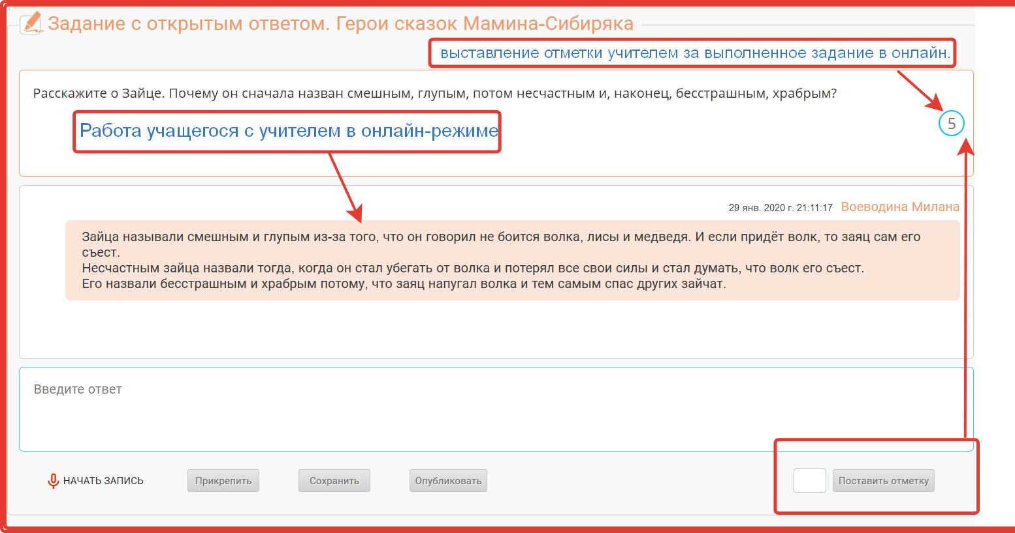
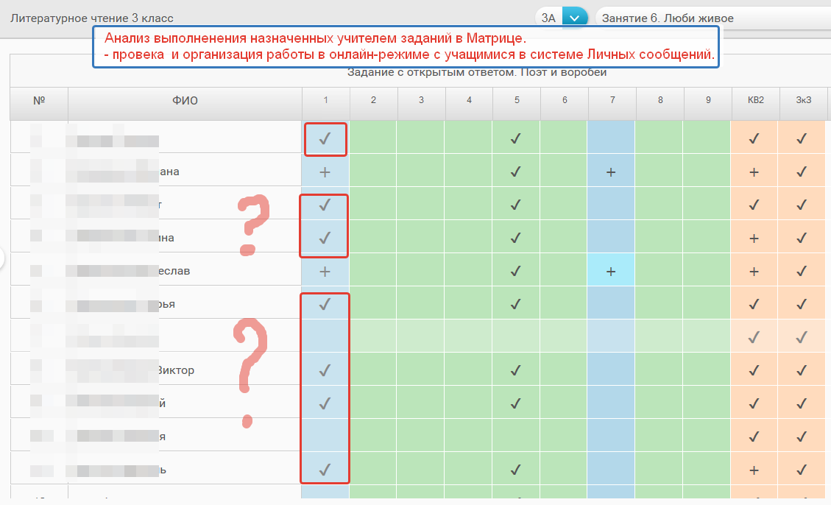
«Перевернутый класс»
Ученик
Самостоятельное изучение части учебного материала урока.
Работа с учителем в онлайн:
«Личные сообщения»;
«Вопрос дня»;
видеоконференция для малой группы (низкая мотивация к учению, ОВЗ)

Slide 12
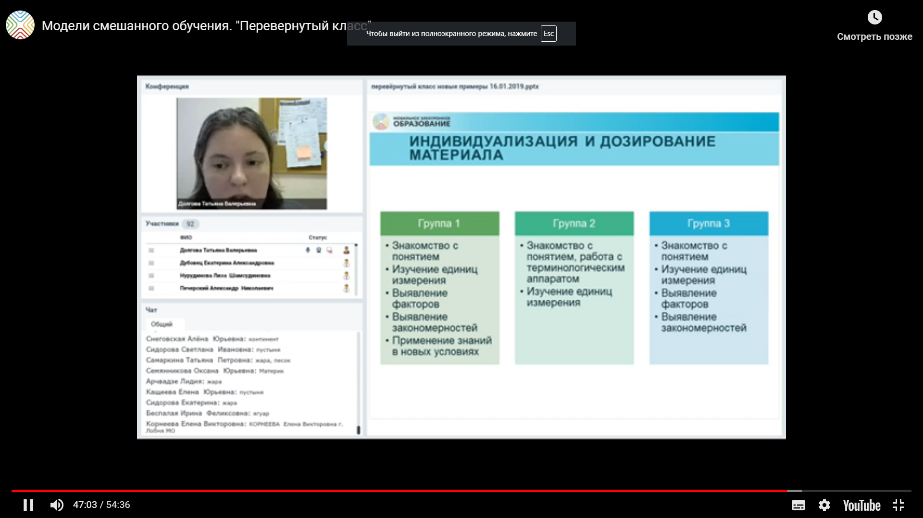
«Перевернутый класс»
С ДЕЛЕНИЕМ НА ГРУППЫ
Учитель делит класс на группы. Ученики самостоятельно изучают часть учебного материала урока в соответствии с заданием учителя дома
В системе «Личные сообщения» создаются тематические ветки для каждой группы, в которых организуется работа учащихся. Подведение итогов урока и рефлексия может быть организована в подсистеме «Конференция», «Вопрос дня». Обязательное дозирование времени работы учащихся в группах.

Slide 13
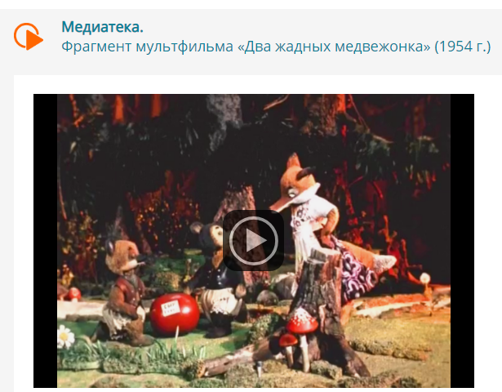
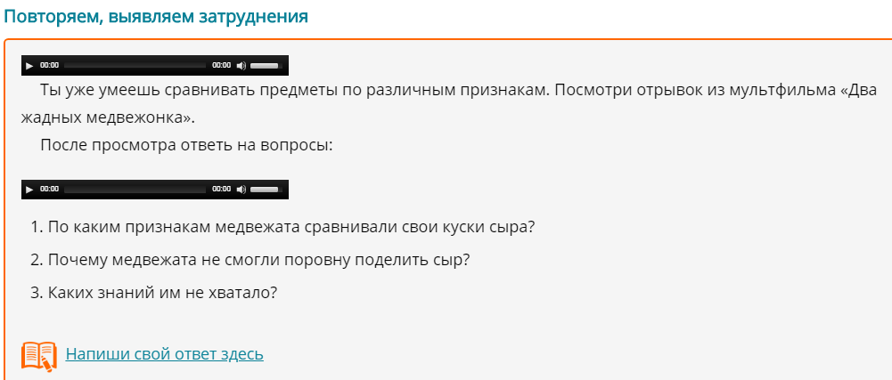
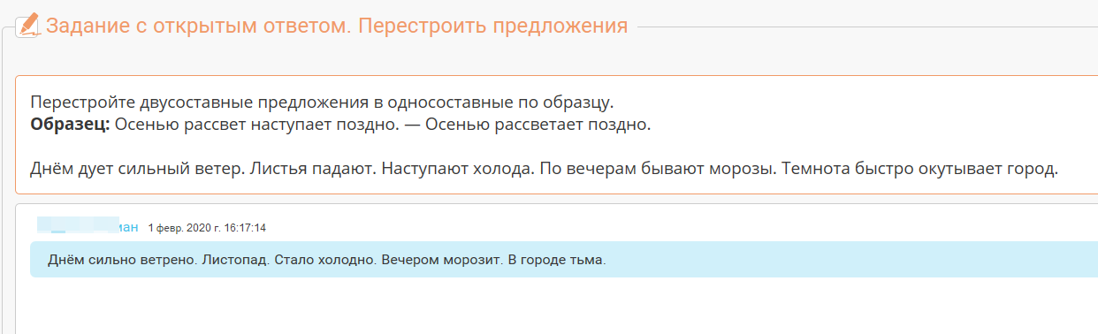
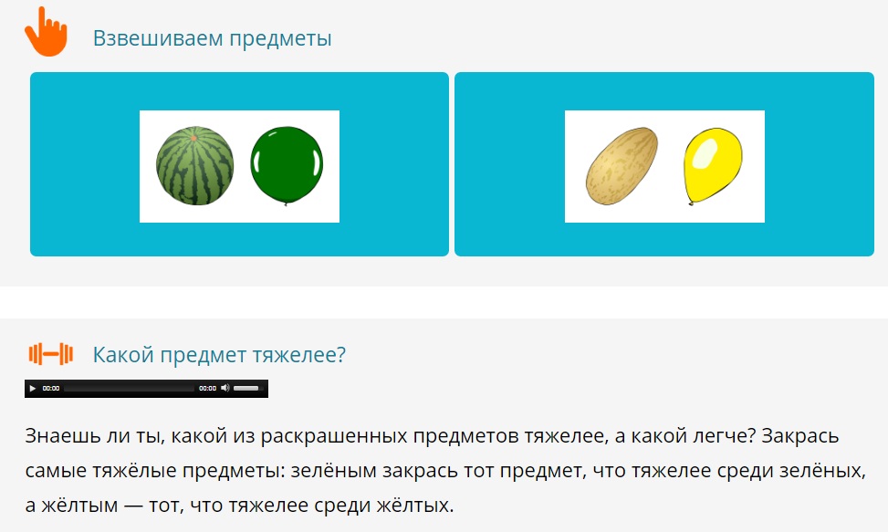
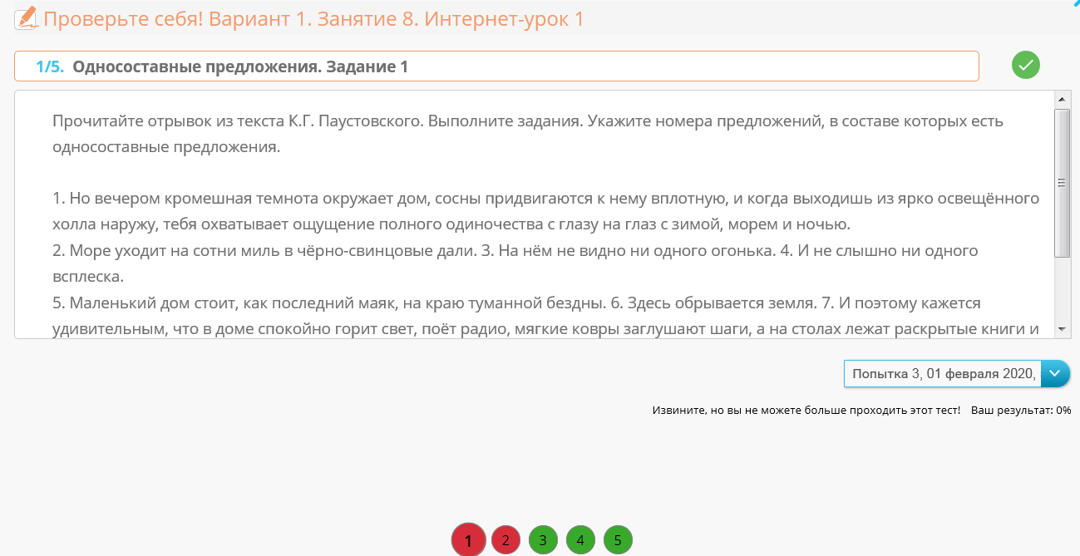
«Перевернутый класс».
НАЧАЛЬНОЕ ОБЩЕЕ ОБРАЗОВАНИЕ
Самостоятельное изучение учебного материала дома
Работа с учителем онлайн

Slide 14
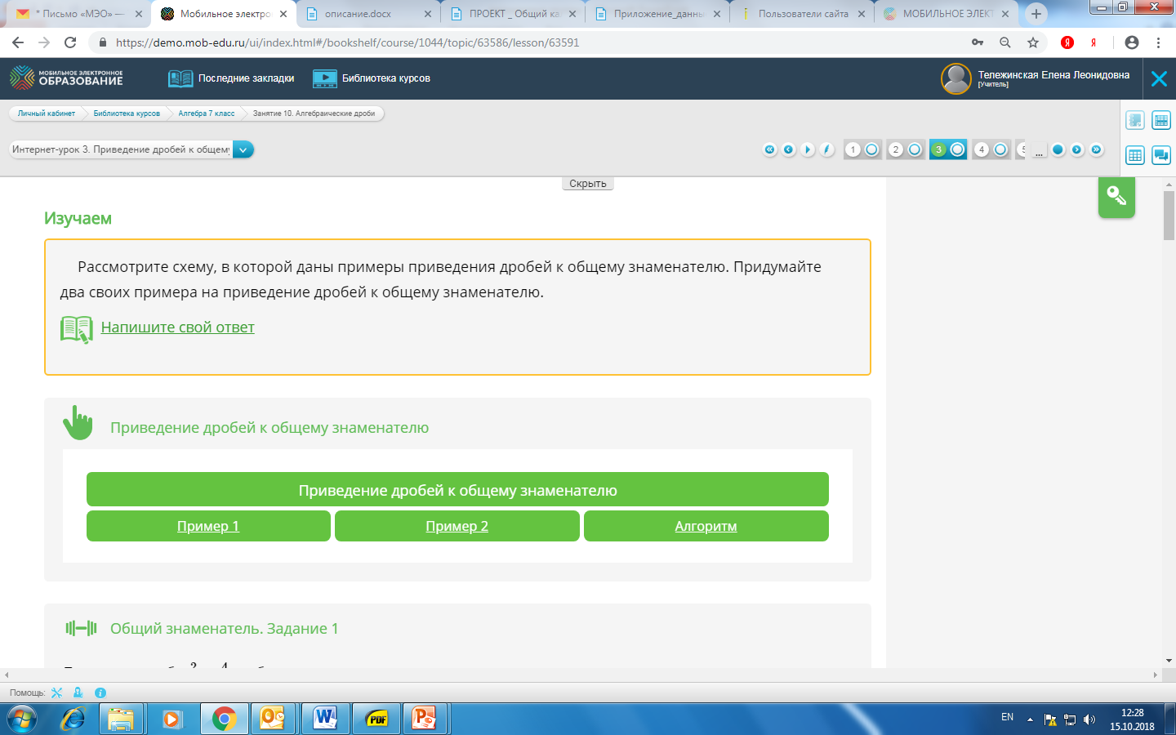
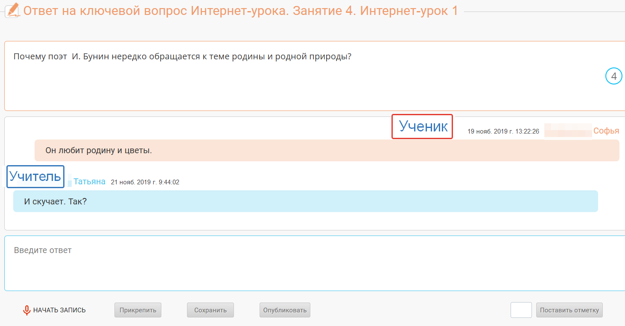
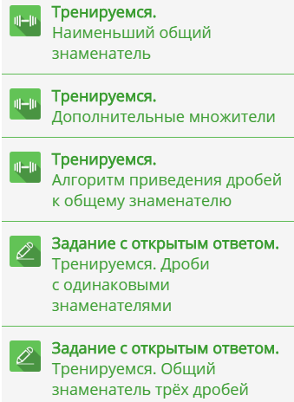
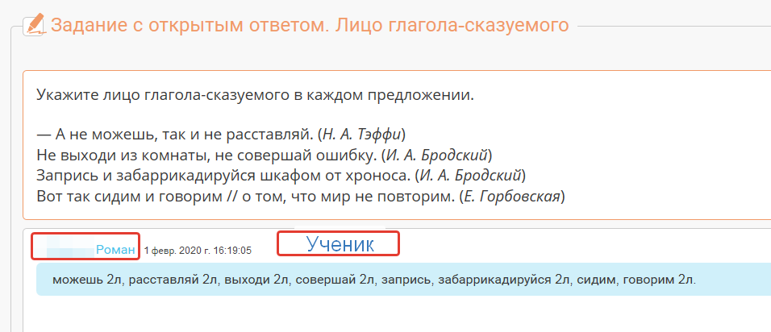
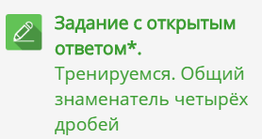
«Перевернутый класс».
ОСНОВНОЕ ОБЩЕЕ ОБРАЗОВАНИЕ
Самостоятельное изучение учебного материала дома
Работа с учителем онлайн

Slide 15

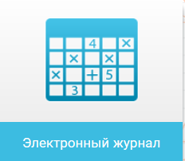
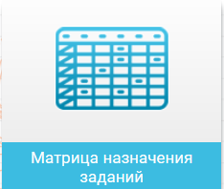
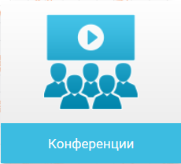

Инструменты учителя
Содержание учебных онлайн-курсов
ЗОО повышенной сложности
ЗОО проблемного и исследовательского характера
Материалы для углублённого изучения (рубрики)
Межпредметные рубрики и задания
*ЗОО – Задание с открытым ответом

Slide 16
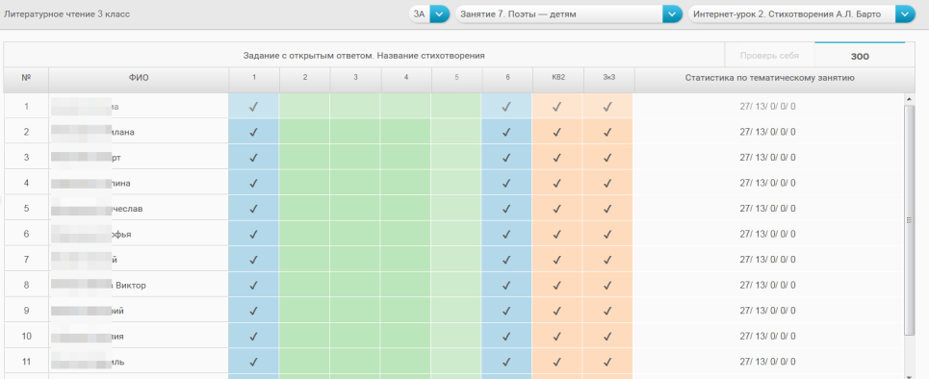
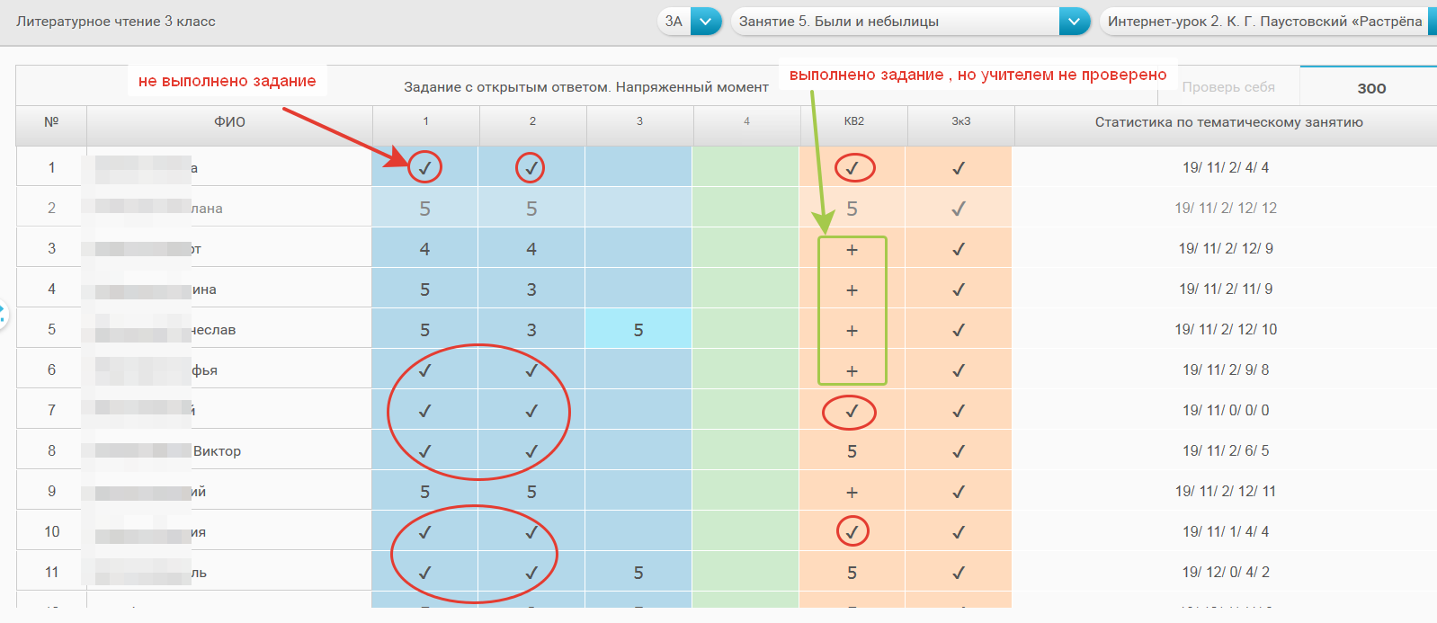
Инструмент
«Матрица назначения заданий»
Учитель в соответствии ТП по предмету организует работу учащихся в дистанционной форме
Визуальное представление выполнения заданий учащимися в Матрице

Slide 17
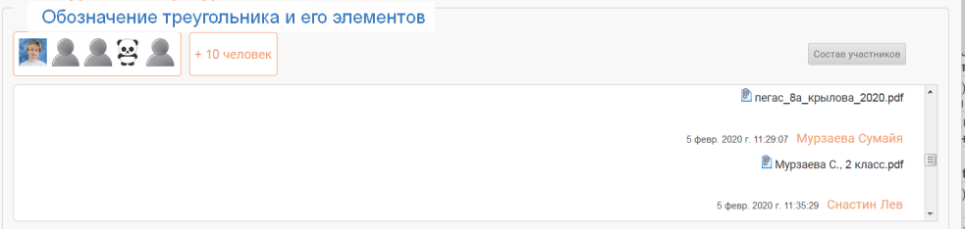
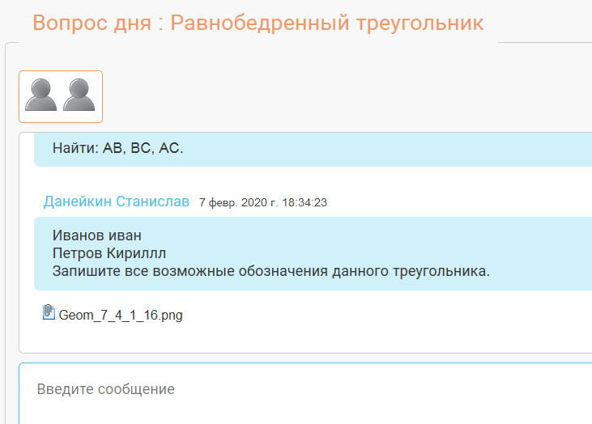
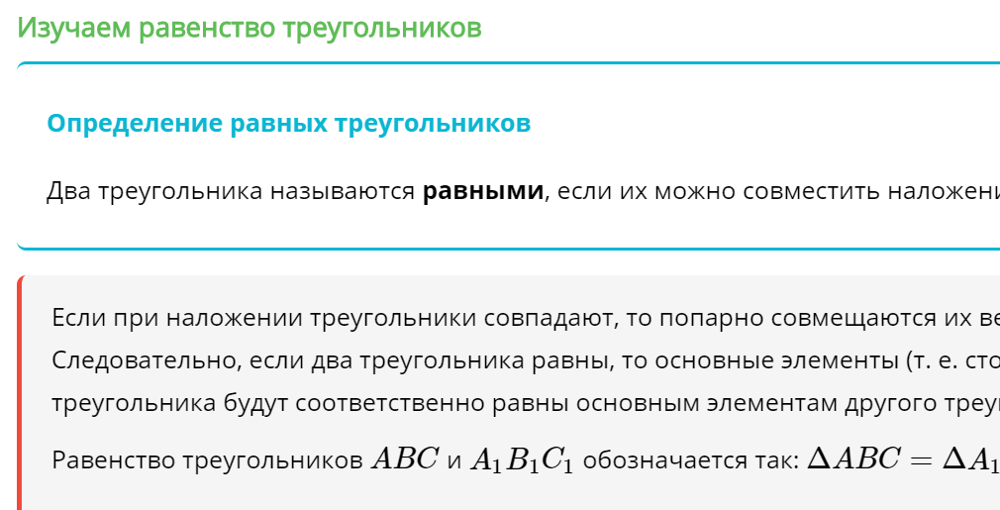
Личные сообщения.
Групповая работа
Группа №1 Работа с учителем
Группа №2 Самостоятельное изучение материала.
Группа №3 Подведение итогов урока и рефлексия
В системе «Личные сообщения» создаются 2 -3 группы (тематические ветки), в которых организуется работа онлайн. Подведение итогов урока и рефлексия может быть организована в подсистеме «Вопрос дня». Обязательное дозирование времени работы учащихся в группах.
Группа 1
Группа 2
Группа 3

Slide 18
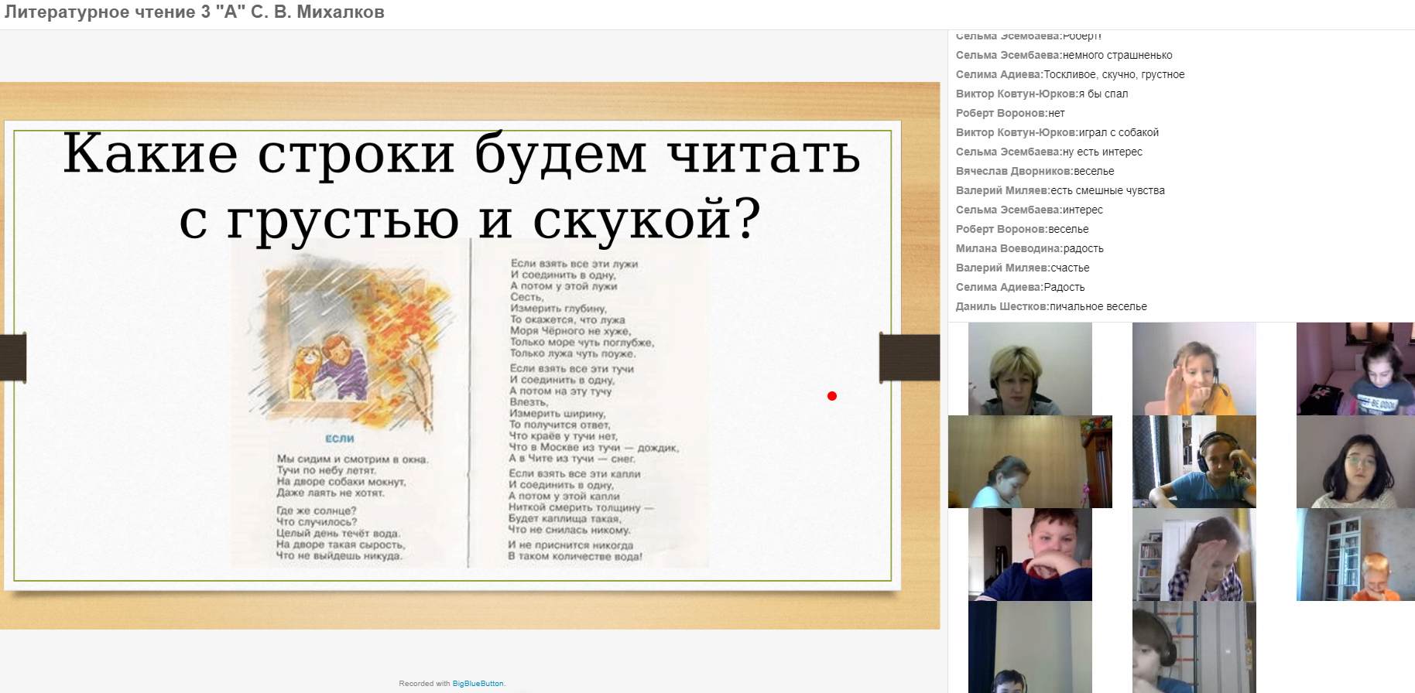
МЭО. Видеоконференция – проведение онлайн уроков

Slide 19
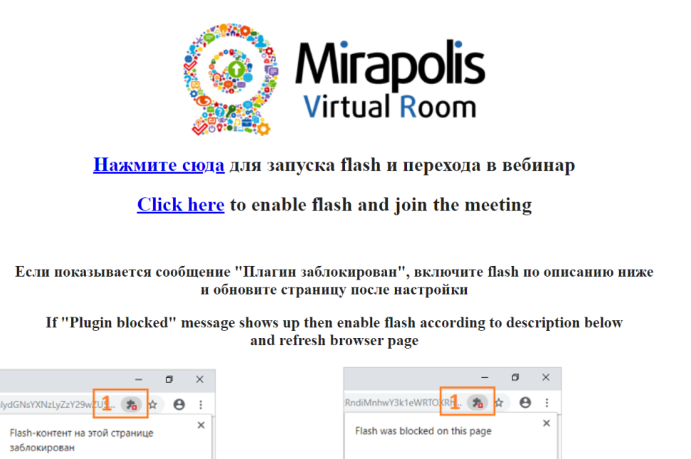
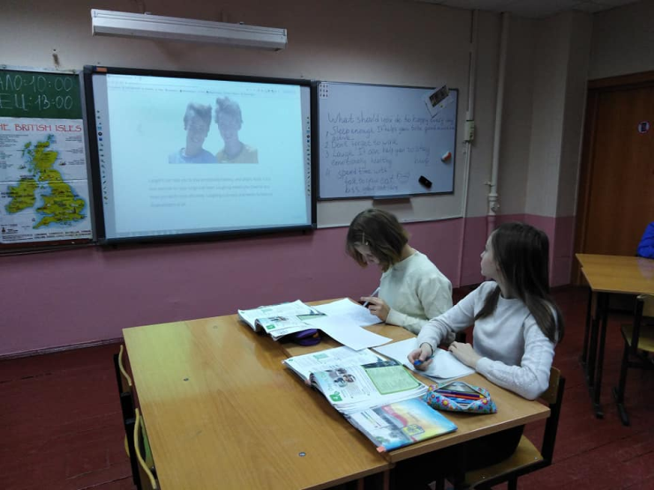
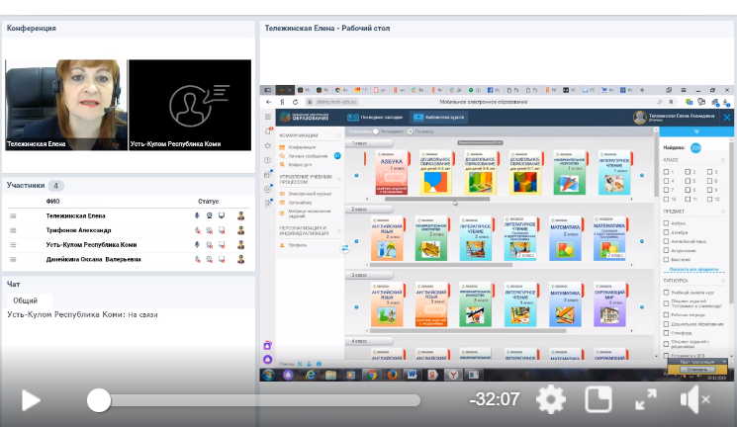
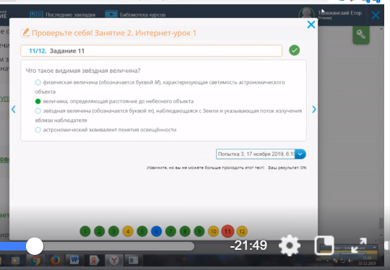
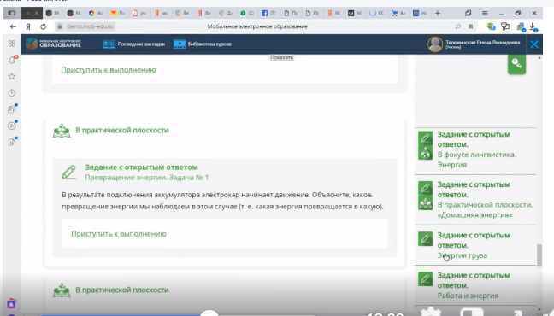
МЭО. Видеоконференция – проведение онлайн уроков

Slide 20
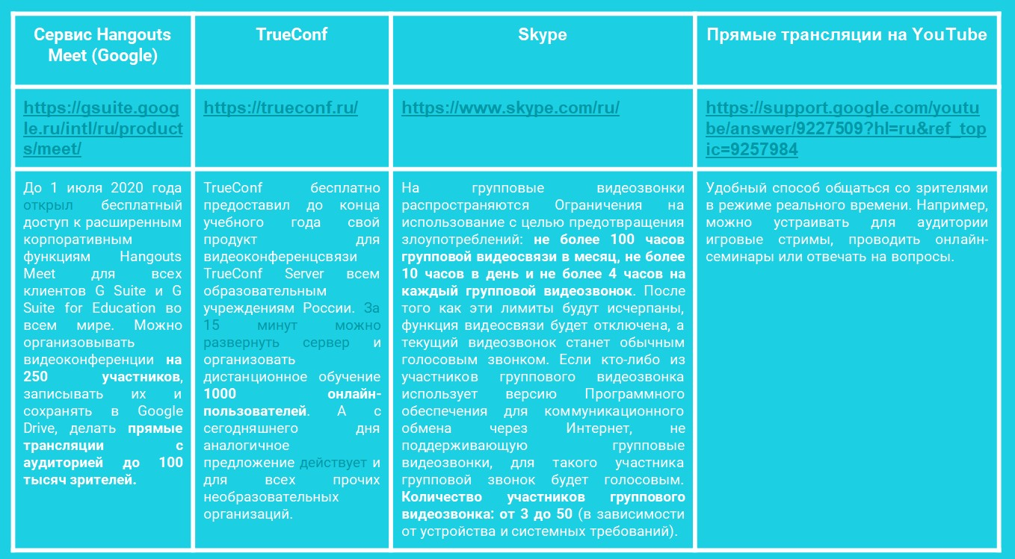
Альтернативные системы организации видеоконференций
С подробной видеоинструкцией по настройке видеокнференций посредствам альтернативных систем организаций видеоконференций можно ознакомится по ссылке https://mob-edu-distant.bitrix24.site/, а также https://www.youtube.com/channel/UCBThpm2jWYPrMzEawsxcH7g.

Slide 21
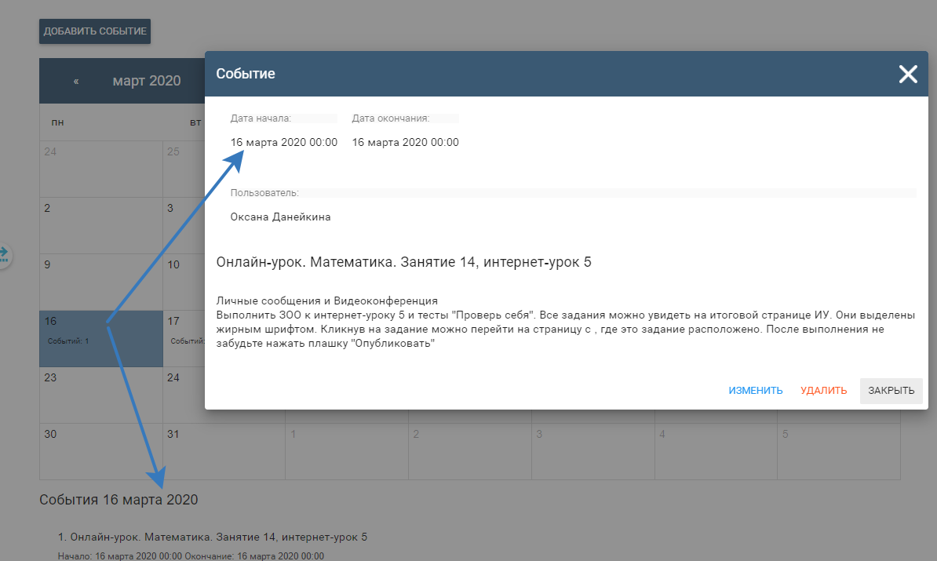
МЭО. органайзер

Slide 22
Инструменты работы классного руководителя
Предоставляет ученику информацию об организации учебного процесса.
Координирует расписание занятий и информирует учеников об изменениях.
Поддерживает общение с учениками и родителями.
Осуществляет наблюдение за ходом текущей учебной деятельности.
Осуществляет помощь в формировании индивидуальной образовательной траектории, корректировки темпа обучения.
Выявляет уровень навыка самоорганизации учеников.
Видеоконференция/
Mirapolis
Личные сообщения
Вопрос дня
Органайзер

Slide 23
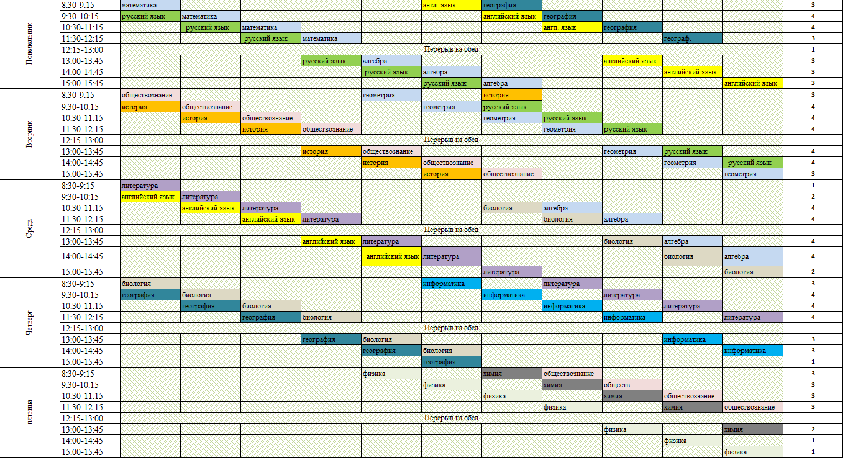
МЭО. Пример Расписания онлайн-уроков
В расписании необходимо учитывать небольшое количество онлайн-уроков в одно время, что бы не перегружать Интернет-трафик.

Slide 24
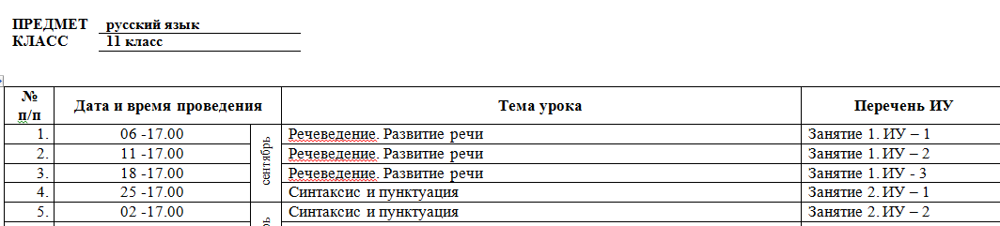
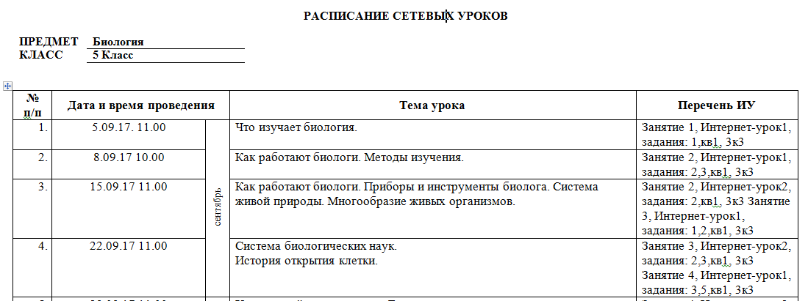

Расписание уроков по темам и датам проведения
*ИУ – интернет-урок

Slide 25
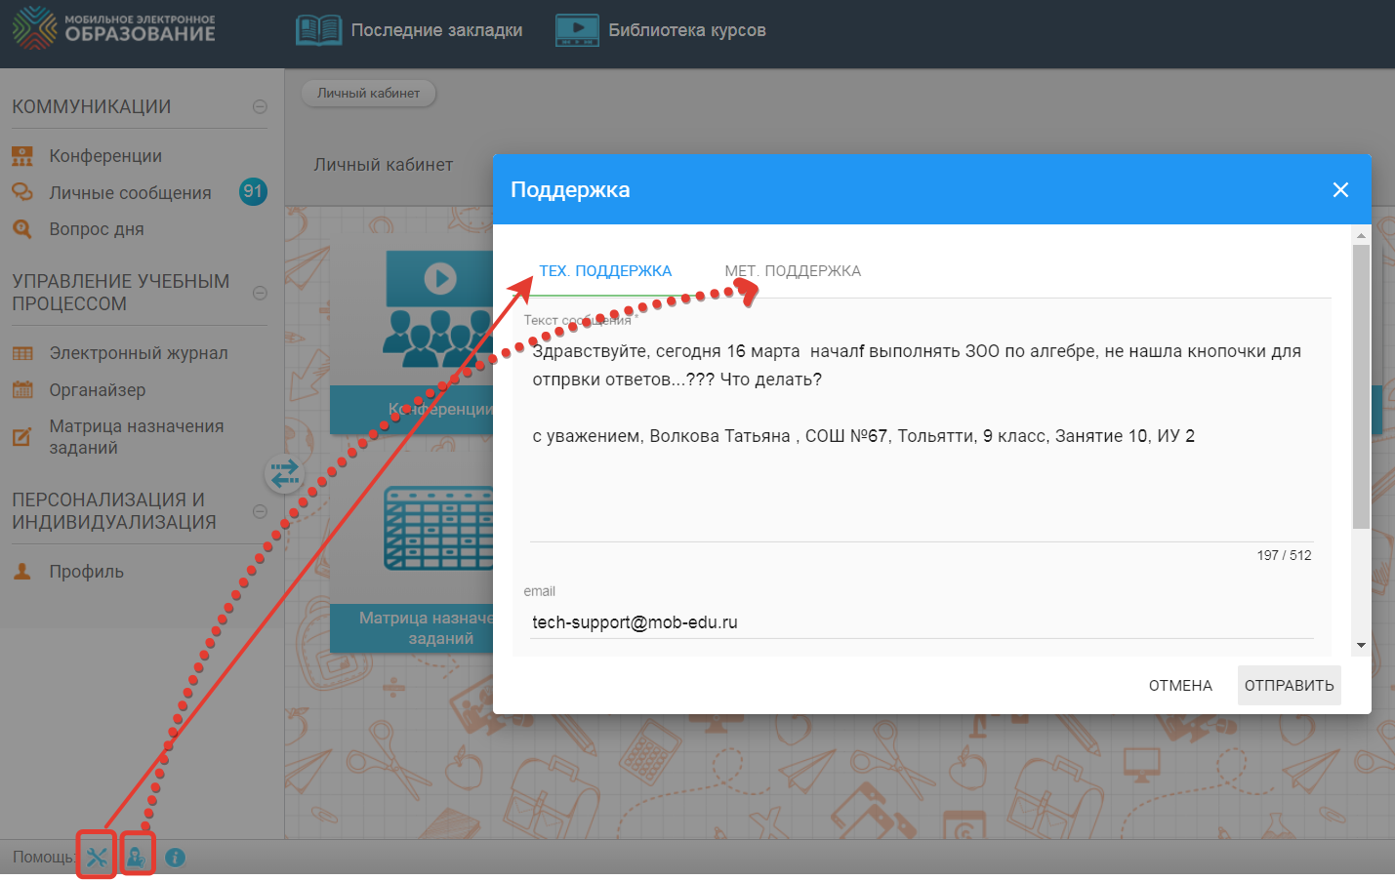
МЭО. Мы всегда на связи
В техническую или методическую поддержку МЭО можно обратиться напрямую из аккаунта в любое время.
Адреса технической и методической поддержки:
tech-support@mob-edu.ru;
metod@mob-edu.ru.
А на сайте https://metod.mob-edu.ru/ публикуется актуальная информация, расписание вебинаров и многое другое

Slide 26


СПАСИБО ЗА ВНИМАНИЕ
СЛУЖБА ТЕХНИЧЕСКОЙ ПОДДЕРЖКИ: tech-support@mob-edu.ru Тел.: +7 (495) 249-90-11 (доб. 139, 140)
СЛУЖБА МЕТОДИЧЕСКОЙ ПОДДЕРЖКИ: metod@mob-edu.ru Тел.: +7 (495) 249-90-11 (доб. 119, 121, 162, 163)
Тел.: +7 (495) 249-90-11 доб. 110
Моб: +7 (904) 302-91-13
www.mob-edu.ru
https://mob-edu-distant.bitrix24.site

